Slide 1
CLB VẬT LÝ TRƯỜNG
THPT NAM TRỰC - NAM ĐỊNH
VẬT LÍ 12
BÀI 32: HIỆN TƯỢNG QUANG – PHÁT QUANG
Thầy giáo: Đoàn văn Doanh
Trường THPT Nam Trực – Nam Định
Email: qkkich@gmail.com
Phone: 0981.120681

Slide 2
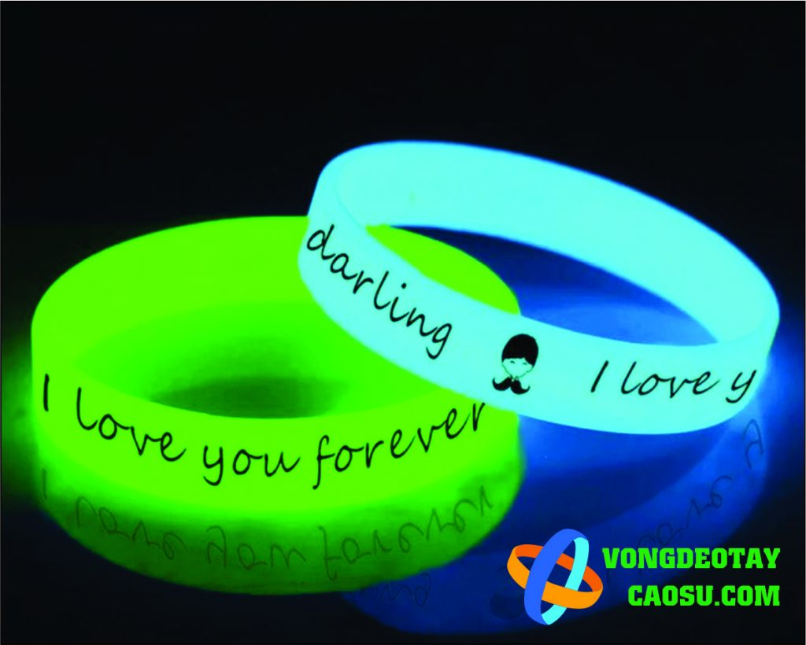

Slide 3
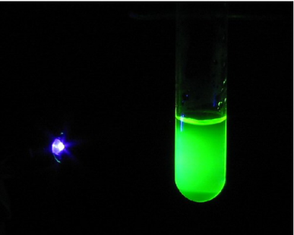
1. Hiện tượng quang phát quang
a. Định nghĩa
- Hiện tượng quang - phát quang là hiện tượng một số chất có khả năng hấp thụ ánh sáng có bước sóng này để phát ra ánh sáng có bước sóng khác.
Chiếu tia tử ngoại và dung dịch fluorexein thì phát ra ánh sáng mầu lục

Slide 4
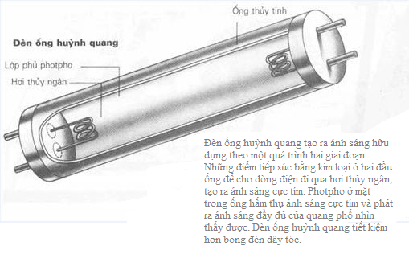
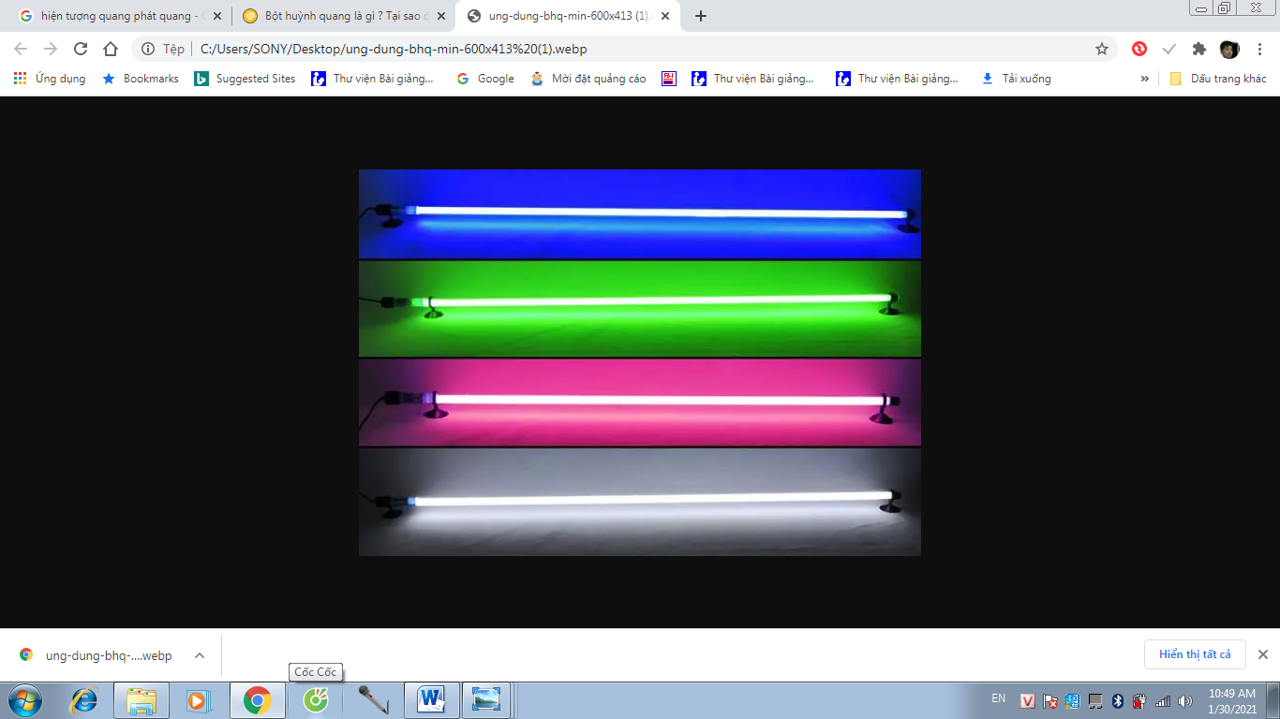
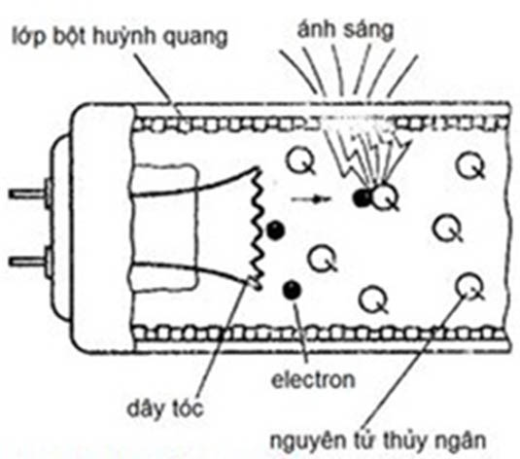
1. Hiện tượng quang phát quang
b. Ứng dụng
Đền ống: Lớp bột phát quang phát ánh sáng trắng khi bị kích thích bởi ánh sáng giàu từ ngoại do hơi thủy ngân trong đèn phát ra

Slide 5
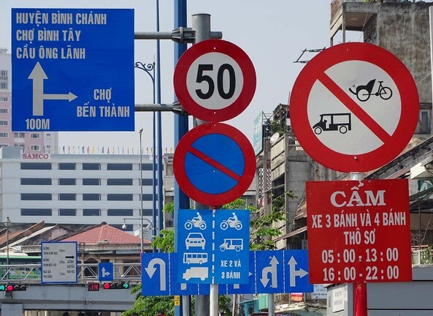
2. Huỳnh quang và lân Quang
- Sự phát quang của chất lỏng và chất khí tắt ngay sau tắt kích thích gọi là huỳnh quang
- Sự phát quang của chất rắn kéo dài thêm một khoảng thời gian sau tắt kích thích gọi là lân quang
Sơn phát quang trên biển báo giao thông là chất lân quang

Slide 6
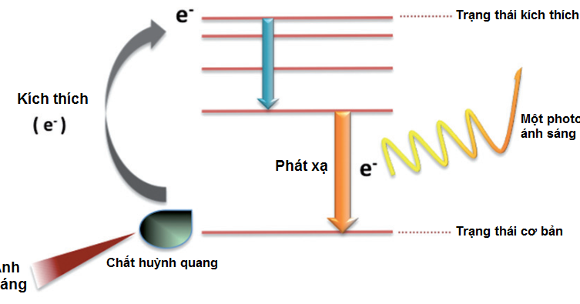
3. Đặc điểm của ánh sáng huỳnh quang
Ánh sáng huỳnh quang có bước sóng lớn hơn bước sóng ánh sáng kích thích
λ_{pq} >λ_{kt}.

Slide 7
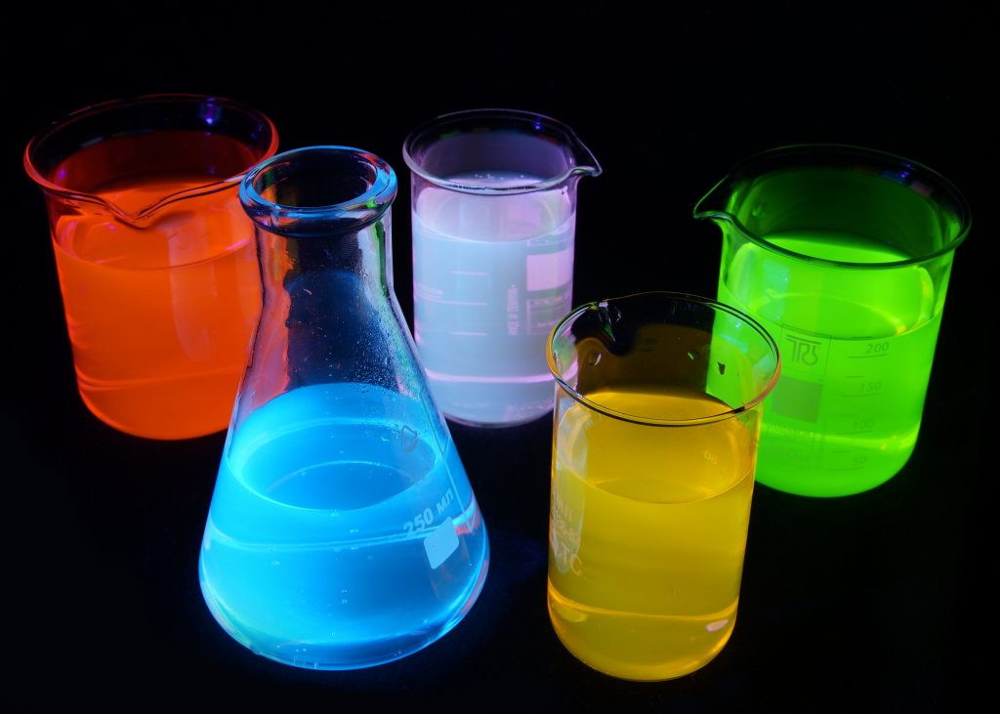
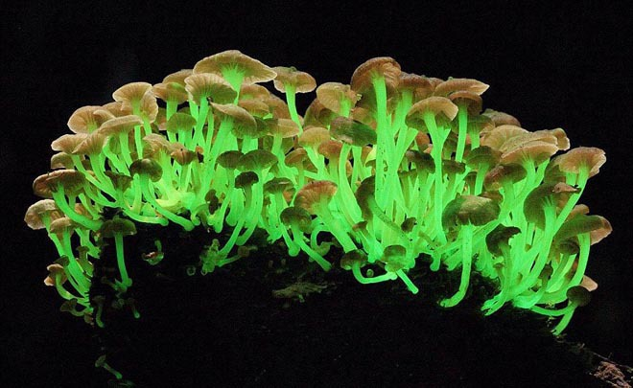

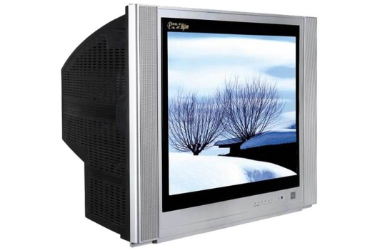
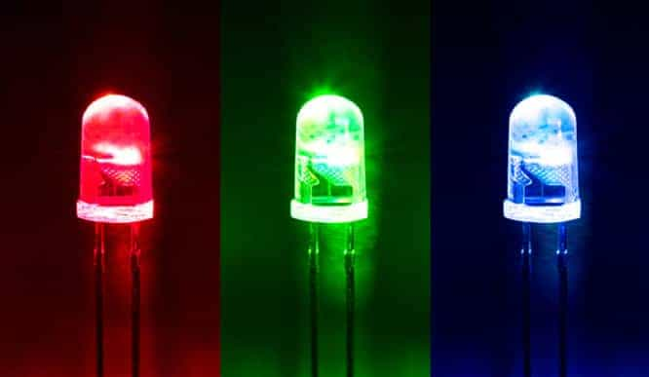
CÁC LOẠI PHÁT QUANG
Quang - phát quang
Hóa - phát quang
Ca tốt - phát quang
Điên - phát quang

Slide 8
CỦNG CỐ. DẶN DÒ

